Slide 1
Πρόγραμμα Σπουδών του Τμήματος Ψυχολογίας του Πανεπιστημίου Κρήτης
Επιτροπή Προπτυχιακών Σπουδών

Slide 2
Στόχοι Προγράμματος Σπουδών
Άρτια εκπαίδευση σε όλους τους βασικούς τομείς της Ψυχολογίας
Προετοιμασία για μεταπτυχιακές σπουδές στην Ψυχολογία
Ανάπτυξη της ακαδημαϊκής προσωπικότητας των φοιτητών του Τμήματος

Slide 3
Πλουραλισμός στο Πρόγραμμα Σπουδών του Τμήματος
Το διδακτικό προσωπικό του Τμήματος, έχει συρρικνωθεί εξαιτίας των πολιτικών που ακολουθούνται στην ανώτατη εκπαίδευση
Παρόλα αυτά προσπαθούμε να καλύψουμε ένα όσο το δυνατόν ευρύτερο φάσμα γνωστικών πεδίων μέσα από το πρόγραμμα σπουδών μας

Slide 4
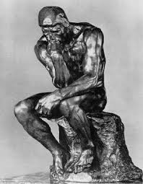
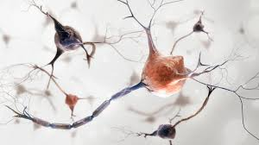
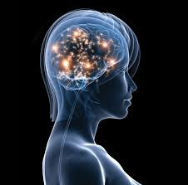
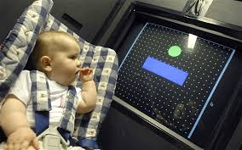
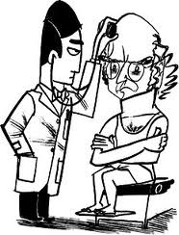
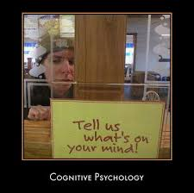
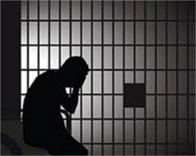
Βιοψυχολογία
Φιλοσοφία
Κοινωνική
Νευροεπιστήμες
Κλινική
Αναπτυξιακή
Συμβουλευτική
Στατιστική
Σχολική
Γνωστική
Ψυχομετρία
Υγείας
Εγκληματολογική

Slide 5
Τύποι μαθημάτων και διάρθρωση σπουδών
Τα μαθήματα του Τμήματος εντάσσονται σε διάφορες κατηγορίες: υποχρεωτικά, επιλεγόμενα, σεμινάρια, εργαστήρια κλπ.
Για να ολοκληρώσετε τις σπουδές σας θα πρέπει να κατοχυρώσετε κάποιους αριθμούς από κάθε κατηγορία μαθήματος.
Ο σχεδιασμός των προσφερόμενων μαθημάτων ανά εξάμηνο έχει στόχο την ολοκλήρωση των σπουδών σας στα τέσσερα έτη.
Λεπτομέρειες για τα μαθήματα που οφείλετε να κατοχυρώσετε μπορείτε να βρείτε στην ιστοσελίδα του Τμήματος στον Εσωτερικό Κανονισμό και στις Υποχρεώσεις Πτυχίου!

Slide 6
Υποχρεωτικά Μαθήματα
Οι φοιτητές πρέπει να εξεταστούν επιτυχώς σε ΌΛΑ τα υποχρεωτικά μαθήματα.
Γίνονται σε μορφή παραδόσεων και μπορεί να έχουν και κάποιο εργαστηριακό ή φροντιστηριακό κομμάτι.
Ο κύριος όγκος τους είναι προγραμματισμένος στα δύο πρώτα έτη φοίτησης.

Slide 7
Αγγλική Γλώσσα/Ορολογία
4 επίπεδα αυξανόμενης δυσκολίας
Κατατακτήριες εξετάσεις για την ένταξη σε επίπεδο
Εάν κάποιος δεν εξεταστεί σε κάποιο επίπεδο (απαλλαγή λόγω γνώσεως της γλώσσας), τότε οφείλει να αντικαταστήσει τα μαθήματα με αντίστοιχο αριθμό επιλεγόμενων

Slide 8
Επιλεγόμενα Μαθήματα
Παραδόσεις σε διάφορα γνωστικά αντικείμενα.
Δίνουν τη δυνατότητα στη φοιτήτρια να επιλέξει γνωστικές περιοχές της ψυχολογίας που την ενδιαφέρουν.
Μπορείτε να παρακολουθείτε επιλεγόμενα μαθήματα τόσο του Τμήματος Ψυχολογίας όσο και των άλλων Τμημάτων του Π.Κ.

Slide 9
Σεμινάρια
Διαδραστικά μαθήματα, όπου εξετάζεται ένα πιο ειδικευμένο γνωστικό αντικείμενο
Οι φοιτητές αναλαμβάνουν ενεργό ρόλο, μέσω παρουσιάσεων άρθρων, συγγραφή εργασιών, κλπ.
Τουλάχιστον ένα από τα δύο σεμινάρια πρέπει να προέρχονται από το Τμήμα Ψυχολογίας

Slide 10
Εργαστήρια
Μαθήματα που εκπαιδεύουν το φοιτητή σε συγκεκριμένες δεξιότητες όπως:
Σχεδιασμό και εκτέλεση ερευνών, ανάλυση δεδομένων, τεχνικές συνέντευξης, κ.α.
Δύο από τα τρία εργαστήρια τουλάχιστον πρέπει να προέρχονται από το Τμήμα Ψυχολογίας.

Slide 11
Πτυχιακή Εργασία
Για φοιτητές τουλάχιστον 4^{ου} έτους, που έχουν περάσει τουλάχιστον 17 υποχρεωτικά μαθήματα και οπωσδήποτε τη Μεθοδολογία 1 και τη Στατιστική 1
Εποπτεύεται από μέλος του διδακτικού προσωπικού του Τμήματος Ψυχολογίας
Δηλώνεται για τουλάχιστον 2 εξάμηνα φοίτησης, είναι ερευνητική πλην εργασιών με τον κ Δαφέρμο.

Slide 12
Πρακτική Άσκηση
Δηλώνεται στο 4^{ο} έτος φοίτησης
Πρακτική άσκηση σε φορέα συνεργαζόμενο με το Τμήμα Ψυχολογίας, υπό την εποπτεία επαγγελματιών ψυχολόγων

Slide 13
Προαπαιτούμενα Μαθήματα (Αλυσίδες)
Υπάρχουν μαθήματα που για να μπορέσετε να τα δηλώσετε, θα πρέπει πρώτα να έχετε εξεταστεί επιτυχώς στο προαπαιτούμενό του.
Ιδιαίτερη βαρύτητα θα πρέπει να δίνεται στα προαπαιτούμενα μαθήματα των πρώτων εξαμήνων.
Προσοχή: Εάν «αφήσετε» αρκετά προαπαιτούμενα, ο χρόνος αποφοίτησής σας θα καθυστερήσει σημαντικά!!!

Slide 14
Πιστωτικές Μονάδες (ECTS)
Οι πιστωτικές μονάδες δηλώνουν το «φόρτο» του κάθε μαθήματος για το φοιτητή
Μία ects μονάδα αντιστοιχεί περίπου σε 25 ώρες εργασίας του φοιτητή
Ο ελάχιστος αριθμός ects που πρέπει να έχει κατοχυρώσει ένας φοιτητής για το πτυχίο του είναι: 240
Προσοχή: Οι υποχρεώσεις πτυχίου υπολογίζονται με ects και ΟΧΙ με αριθμό μαθημάτων!!!

Slide 15
Μαθήματα στο εξωτερικό.
Από το δεύτερο έτος μπορείτε να φοιτήσετε για ένα μικρό χρονικό διάστημα σε κάποιο πανεπιστήμιο του εξωτερικού με το πρόγραμμα Erasmus+.
Τα μαθήματα που θα κατοχυρώσετε στο Ίδρυμα του εξωτερικού, αντιστοιχούνται με μαθήματα του Πανεπιστημίου Κρήτης.
Ενημερωθείτε εγκαίρως από τα σεμινάρια που διοργανώνονται από το γραφείο Διεθνών Σχέσεων.
http://www.uoc.gr/international-relations/international-networks/erasmus.html

Slide 16
Υποχρεώσεις Πτυχίου

Slide 17
3 πράγματα που θα κάνουν τη φοίτησή σας πιο εύκολη
Ενημέρωση
Παρακολούθηση
Προγραμματισμός

Slide 18
Ενημέρωση
Δημιουργία και καθημερινή χρήση πανεπιστημιακού λογαριασμού ηλεκτρονικού ταχυδρομείου
http://www.soc.uoc.gr/index.php
Καθημερινή χρήση της ιστοσελίδας του Τμήματος
http://www.psychology.uoc.gr/
Ένταξη στα ηλεκτρονικά μαθήματα (e-learn) και εξοικείωση με την πλατφόρμα
https://elearn.uoc.gr/
Παρακολούθηση της σελίδας της Επιτροπής Προπτυχιακών Σπουδών στο Facebook
Συμμετοχή στα ενημερωτικά σεμινάρια της Βιβλιοθήκης

Slide 19
Παρακολούθηση
Ανελλιπής παρακολούθηση των παραδόσεων ΟΛΩΝ των μαθημάτων
Ενεργή συμμετοχή στα μαθήματα
Αξιοποίηση των ωρών συνεργασίας με το διδακτικό προσωπικό

Slide 20
Προγραμματισμός
Προγραμματίστε τη μελέτη της ύλης που καλύπτεται σε κάθε παράδοση, σε εβδομαδιαία βάση.
Μην αφήνετε ύλη να «συσσωρεύεται» για τις εξεταστικές περιόδους.
Όταν έχετε ένα «χαλαρό» deadline προγραμματίστε την εργασία σας σε όλη την περίοδο μέχρι την ημερομηνία παράδοσης.

Slide 21
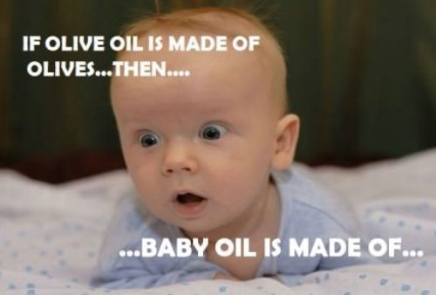
3 πράγματα που θα κάνουν τη φοίτησή σας πιο δύσκολη
Προκατάληψη
Προφίλ μελέτης Β΄/άθμιας εκπαίδευσης
Συστολή στις δραστηριότητες των μαθημάτων

Slide 22
Μη ακαδημαϊκές δομές/υπηρεσίες στην πανεπιστημιούπολη του Γάλλου
Κλειστό Γυμναστήριο
http://www.gymreth.blogspot.gr/
Ιατρείο
Συμβουλευτικό Κέντρο Φοιτητών
http://skf.uoc.gr/

Slide 23
Επικοινωνία με το προσωπικό του Τμήματος
Τηρείτε τις προκαθορισμένες ώρες συνεργασίας
Χρησιμοποιήστε ΜΟΝΟ τα ακαδημαϊκά σας e-mails
Μην υποκαθιστάτε τη συμμετοχή σας στο μάθημα με ερωτήσεις στο e-mail ή στις ώρες γραφείου
Αφομοιώστε έναν κώδικα ορθής ακαδημαϊκής συμπεριφοράς
http://www.psychology.uoc.gr/studies/undergraduate-studies/logoklopi.html

Slide 24
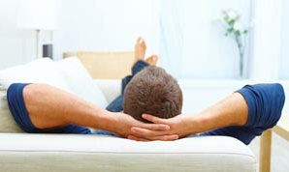
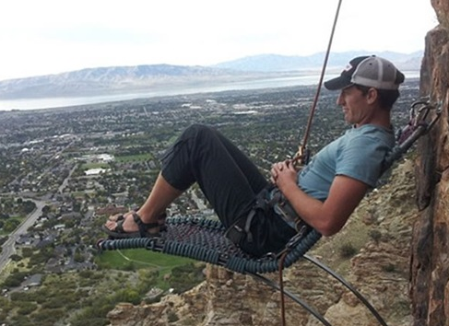
Πώς περνά το χρόνο του ο καθηγητής μου;
Τι κάνουν συνήθως οι καθηγητές πανεπιστημίου όταν δεν βρίσκονται στις αίθουσες διδασκαλίας ή συναντούν τους φοιτητές στο γραφείο τους;
Notes:
This section is just to get across to students that we are busy with other things which are not teaching related – this is to try and get them to understand the importance of making and keeping meetings – that we can’t be in our offices 9-5pm Monday to Friday.
24

Slide 25
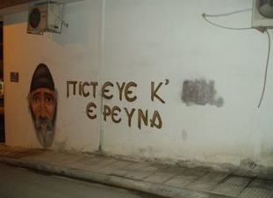
Προετοιμάζει τις διαλέξεις του
Πώς περνά το χρόνο του ο καθηγητής μου;
Διαβάζει και ενημερώνεται
για την επιστήμη του
Κάνει έρευνα….
Γράφει επιστημονικές εργασίες (π.χ. άρθρα, βιβλία, κλπ.)
Συμμετέχει σε επιτροπές, συνέδρια, συσκέψεις
Έχει….. και οικογενειακή ζωή
Notes:
Just to explain to students other things we have to do - you can add/change these to suit.
25

Slide 26
Επειδή, λοιπόν η δουλειά του δεν είναι μόνο η διδασκαλία……
Κάντε λίγη υπομονή και δικαιολογήστε τον εάν δεν σας έχει απαντήσει στο e-mail που του στείλατε …….. μέσα στην επόμενη ώρα

Slide 27
Καλή επιτυχία στις σπουδές σας στο Τμήμα Ψυχολογίας του Πανεπιστημίου Κρήτης!

